Slide 1

漢鐘企業
OKR 管理平台
雲端版圖解操作教學
內部講師教材 45–60 分鐘
雲端版 cloud-2026.10.29.3 教材日期 2026.10.30
01 / 28
Notes:
授課建議：1 分鐘
開場說明本課只教GitHub／Vercel雲端版。版本基準cloud-2026.10.29.3，教材日期2026-10-30。畫面分為實際公開頁截圖與AI輔助操作示意，示意均明確標示，不能當作逐像素真實畫面。教學用姓名、工號與目標為虛構。講師另開教學帳號示範，不修改正式同仁的資料。
教材依據：GitHub main，cloud-2026.10.29.3。README.md、SPEC.md、app/page.tsx、components及lib相關檔案。https://github.com/samliang0729-alt/OKR-TOOLS 。公開頁截圖：https://okr-tools-lime.vercel.app/login 、/register 、/reset-password，2026-10-30。圖解採AI輔助繪製，為操作與虛擬資料示意，不是登入後真實截圖。

Slide 2
漢鐘企業 OKR 管理平台 雲端版
課程安排
約 55 分鐘，完成一輪日常目標管理
單元 | 時間 | 學員完成事項
登入與功能導覽 | 14 分鐘 | 登入、找選單、理解權限
建立與匯入目標 | 10 分鐘 | 建目標、填 KR、匯入 Excel
更新與協作 | 7 分鐘 | 寫進度、評論、查看對齊
看板與提醒 | 10 分鐘 | 判讀燈號與發送提醒
管理者維護 | 5 分鐘 | 成員、組織、週期
實作與問答 | 9 分鐘 | 自行操作並核對成果
課前準備：教學帳號、開放週期、一份 Excel 範本
02 / 28
Notes:
授課建議：1 分鐘
完整授課約55分鐘。45分鐘版：導覽與登入合計縮至11分鐘，建立／匯入縮至9分鐘，管理者功能以3分鐘導覽，實作3分鐘、問答2分鐘。60分鐘版可增加5分鐘分組討論。27、28頁為課後查閱，27頁可用於問答。課前測試雲端部門清單、登入與儲存，準備不同角色教學帳號，先確認2027 Q1為開放週期。
教材依據：GitHub main，cloud-2026.10.29.3。README.md、SPEC.md、app/page.tsx、components及lib相關檔案。https://github.com/samliang0729-alt/OKR-TOOLS 。公開頁截圖：https://okr-tools-lime.vercel.app/login 、/register 、/reset-password，2026-10-30。圖解採AI輔助繪製，為操作與虛擬資料示意，不是登入後真實截圖。

Slide 3
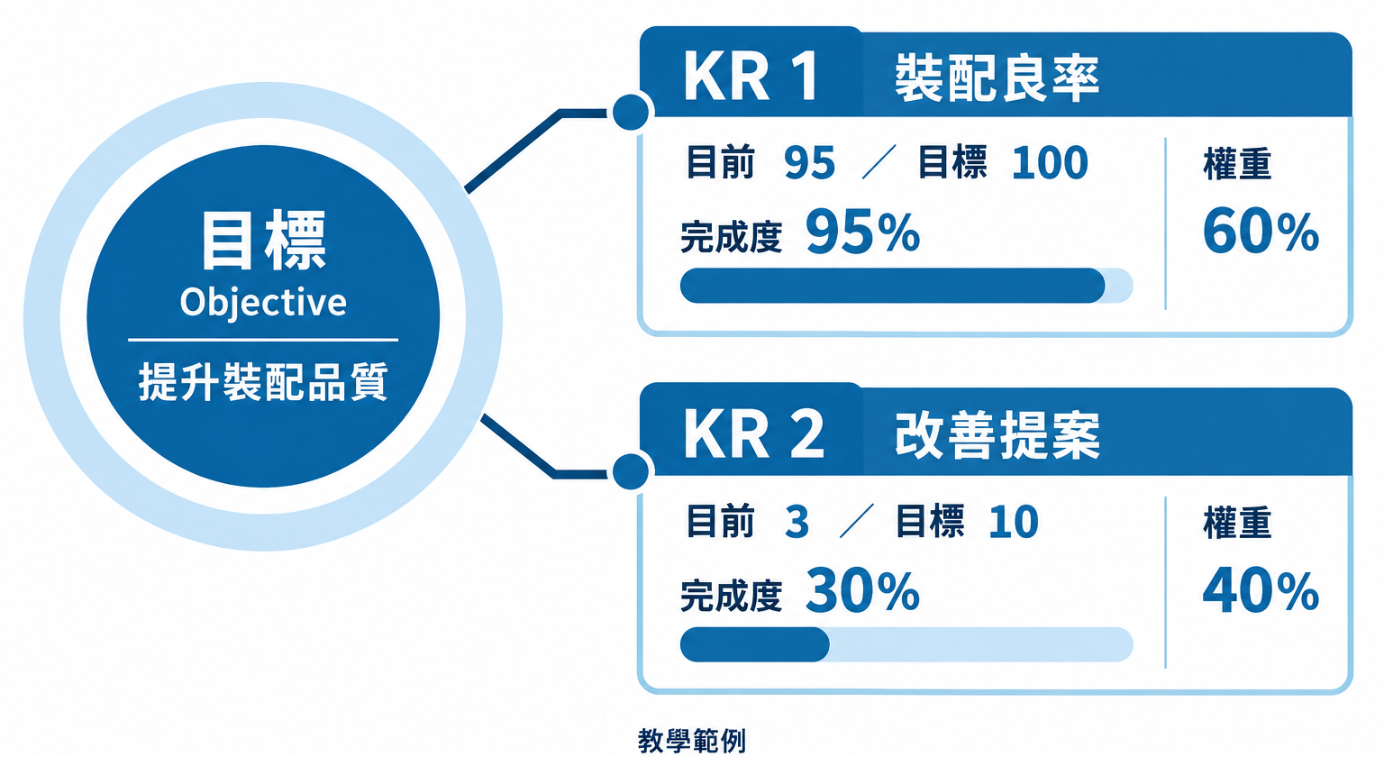
漢鐘企業 OKR 管理平台 雲端版
目標與 KR 的關係
一個方向，搭配可以量測的成果
目標回答「要達成什麼」，KR 回答「用什麼數據判斷」
03 / 28
Notes:
授課建議：2 分鐘
指圖提問：提升裝配品質是方向，裝配良率與改善提案是兩項可衡量結果。本例第一筆95／100，第二筆3／10。不要把「努力改善」寫成沒有量測方式的KR。後面延用此例，說明加權成效與等權平均用途不同。圖為AI輔助教學示意。
教材依據：GitHub main，cloud-2026.10.29.3。README.md、SPEC.md、app/page.tsx、components及lib相關檔案。https://github.com/samliang0729-alt/OKR-TOOLS 。公開頁截圖：https://okr-tools-lime.vercel.app/login 、/register 、/reset-password，2026-10-30。圖解採AI輔助繪製，為操作與虛擬資料示意，不是登入後真實截圖。

Slide 4
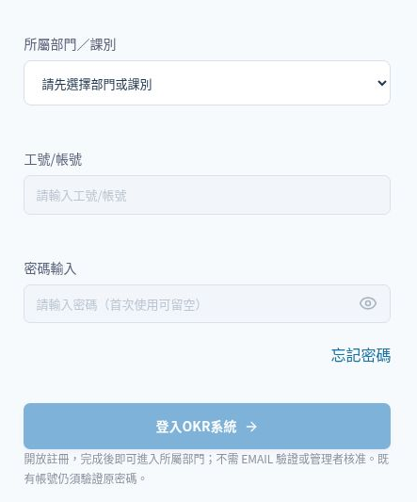
漢鐘企業 OKR 管理平台 雲端版
登入頁面
入口：https://okr-tools-lime.vercel.app/login
1 選所屬部門／課別
使用本人合法歸屬單位。
2 填工號／帳號與密碼
已註冊者輸入平台密碼。
3 按「登入OKR系統」
眼睛圖示可顯示或隱藏密碼。
實際公開頁截圖 2026.10.30
平台密碼獨立管理，與電腦或 AD 密碼分開
04 / 28
Notes:
授課建議：2 分鐘
講師先展示實際登入頁。首次使用可先留空密碼並送出，系統辨識後進首次註冊，不另設首次登入按鈕。不要在投影畫面展示真實密碼。登入失敗先核對部門與工號，不連續猜測。密碼8–128字元且含英文字母及數字。截圖來源：雲端正式公開登入頁，2026-10-30。
教材依據：GitHub main，cloud-2026.10.29.3。README.md、SPEC.md、app/page.tsx、components及lib相關檔案。https://github.com/samliang0729-alt/OKR-TOOLS 。公開頁截圖：https://okr-tools-lime.vercel.app/login 、/register 、/reset-password，2026-10-30。圖解採AI輔助繪製，為操作與虛擬資料示意，不是登入後真實截圖。

Slide 5
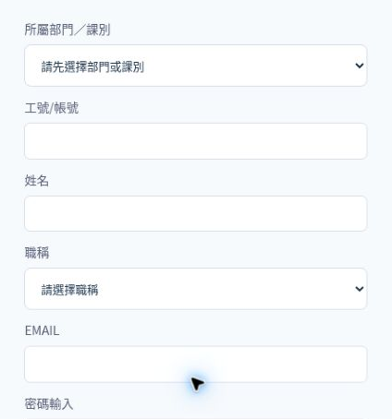
漢鐘企業 OKR 管理平台 雲端版
首次註冊
一般新帳號填妥資料後即可登入
1 確認部門與工號
填姓名、職稱及 EMAIL。
2 設定平台密碼
至少 8 字元，含英文與數字。
3 再次確認後送出
雲端版不需 EMAIL 驗證。
實際公開頁截圖 2026.10.30
經營管理階層需先登錄工號，一般註冊不會取得管理權
05 / 28
Notes:
授課建議：2 分鐘
以公開首次註冊頁說明，不在課堂用真實工號做測試。職稱選項：副總、廠長、經/副理、課長、組長、班長、一般同仁。EMAIL是必填聯絡資訊，雲端一般註冊不寄驗證碼。既有未完成帳號須額外驗證原平台密碼，不能憑工號覆寫；保留總管理者另有原管理者驗證流程，本課不操作啟用。截圖為實際公開頁2026-10-30。
教材依據：GitHub main，cloud-2026.10.29.3。README.md、SPEC.md、app/page.tsx、components及lib相關檔案。https://github.com/samliang0729-alt/OKR-TOOLS 。公開頁截圖：https://okr-tools-lime.vercel.app/login 、/register 、/reset-password，2026-10-30。圖解採AI輔助繪製，為操作與虛擬資料示意，不是登入後真實截圖。

Slide 6
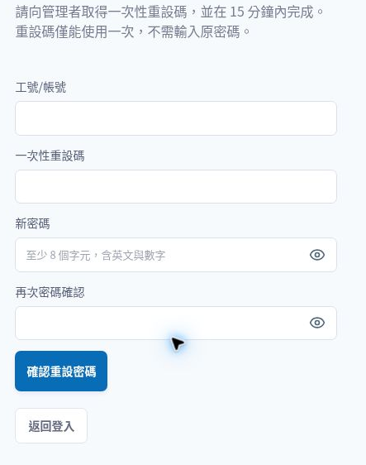
漢鐘企業 OKR 管理平台 雲端版
忘記密碼與重設
先向管理者取得一次性重設碼
1 點「忘記密碼」
從登入頁進入重設頁。
2 填工號與重設碼
再填新密碼及確認密碼。
3 確認重設後重新登入
舊登入工作階段會失效。
實際公開頁截圖 2026.10.30
重設碼 15 分鐘內有效，只能使用一次
06 / 28
Notes:
授課建議：1 分鐘
重設頁要求一次性重設碼，不能只輸入工號就更改密碼。由可管理該帳號的管理者在使用者管理產生重設碼，再私下交付本人。不要把真實重設碼投影或放入講義。登入後側欄改密碼需驗證目前密碼。截圖來源：正式公開/reset-password，2026-10-30。
教材依據：GitHub main，cloud-2026.10.29.3。README.md、SPEC.md、app/page.tsx、components及lib相關檔案。https://github.com/samliang0729-alt/OKR-TOOLS 。公開頁截圖：https://okr-tools-lime.vercel.app/login 、/register 、/reset-password，2026-10-30。圖解採AI輔助繪製，為操作與虛擬資料示意，不是登入後真實截圖。

Slide 7
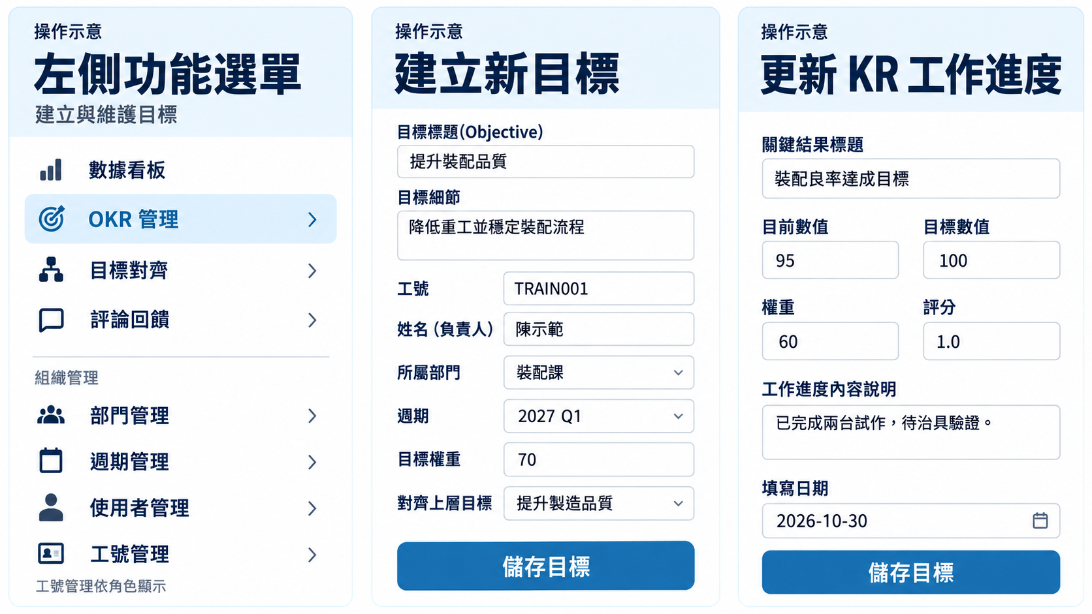
漢鐘企業 OKR 管理平台 雲端版
左側功能鍵導覽
先找工作空間，再找組織管理
日常工作
OKR 管理建目標，目標對齊看關係。
追蹤與溝通
數據看板看成果，評論回饋看討論。
管理者工作
部門、週期、使用者及工號管理。
操作示意 欄位位置以實際網站為準
側欄下方有「改密碼」與「登出」
07 / 28
Notes:
授課建議：3 分鐘
逐一指認8個功能：數據看板、OKR管理、目標對齊、評論回饋、部門管理、週期管理、使用者管理、工號管理。工號管理僅對具權限的管理者顯示。提醒沒有獨立側欄按鈕，位於頁面更新提醒區，管理者30日報表在數據看板。圖為欄位與名稱示意，實際位置以網站為準。
教材依據：GitHub main，cloud-2026.10.29.3。README.md、SPEC.md、app/page.tsx、components及lib相關檔案。https://github.com/samliang0729-alt/OKR-TOOLS 。公開頁截圖：https://okr-tools-lime.vercel.app/login 、/register 、/reset-password，2026-10-30。圖解採AI輔助繪製，為操作與虛擬資料示意，不是登入後真實截圖。

Slide 8
漢鐘企業 OKR 管理平台 雲端版
角色與資料範圍
觀看、評論與修改權限分開判斷
身分 | 觀看與評論 | 修改與管理
一般同仁 | 登入授權範圍 | 本人目標，無整筆刪除權
單位管理者 | 本單位與合法觀看範圍 | 只管理本人所屬單位
經／副理 | 所屬部門下各課 OKR | 職稱本身不擴大修改權
經營管理階層 | 各業務單位 OKR | 跨單位觀看不增加管理權
總管理者 | 全部單位 | 跨部門、組織與週期
畫面看得到目標，仍須核對自己是否有修改權限
08 / 28
Notes:
授課建議：2 分鐘
用兩個不同角色帳號比對。單位管理者管理範圍精確到自己單位，不自動包含子課。經營管理階層跨單位觀看排除平台管理。一般同仁可編輯自己的KR與目標，但整筆目標刪除只限可管理範圍的管理者。一般成員選上級合法登入單位的觀看行為依現行授權，不能選任意部門取資料。
教材依據：GitHub main，cloud-2026.10.29.3。README.md、SPEC.md、app/page.tsx、components及lib相關檔案。https://github.com/samliang0729-alt/OKR-TOOLS 。公開頁截圖：https://okr-tools-lime.vercel.app/login 、/register 、/reset-password，2026-10-30。圖解採AI輔助繪製，為操作與虛擬資料示意，不是登入後真實截圖。

Slide 9
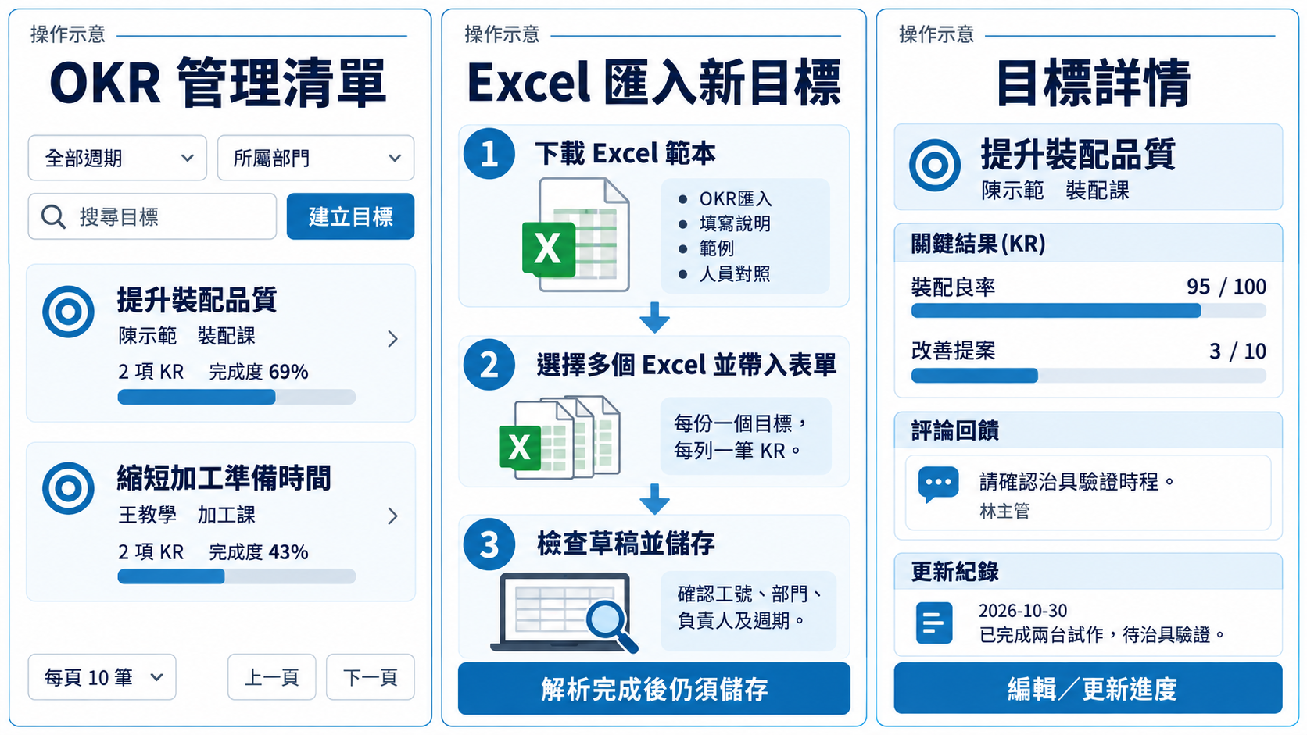
漢鐘企業 OKR 管理平台 雲端版
OKR 管理清單
先篩選，再開啟目標詳情
1 檢查右上週期
可選單一週期或全部週期。
2 設定清單條件
用部門、狀態、搜尋或我的目標。
3 點目標名稱
進入 KR、評論與更新紀錄。
操作示意 欄位位置以實際網站為準
每頁預設 10 筆，可切換 10／20／30 筆
09 / 28
Notes:
授課建議：2 分鐘
示範切換全部週期，再回到開放的2027 Q1。部門與搜尋會影響可見結果，資料不見時先檢查篩選。清單每筆是原始目標，與看板同名彙整不同。按右上建立目標開啟表單。圖為操作示意。
教材依據：GitHub main，cloud-2026.10.29.3。README.md、SPEC.md、app/page.tsx、components及lib相關檔案。https://github.com/samliang0729-alt/OKR-TOOLS 。公開頁截圖：https://okr-tools-lime.vercel.app/login 、/register 、/reset-password，2026-10-30。圖解採AI輔助繪製，為操作與虛擬資料示意，不是登入後真實截圖。

Slide 10
漢鐘企業 OKR 管理平台 雲端版
建立新目標
入口：OKR 管理頁右上「建立目標」
1 寫目標標題與細節
說明預期成果及背景。
2 確認負責人與週期
工號帶入部門及姓名。
3 設權重與對齊
再往下填寫關鍵結果。
操作示意 欄位位置以實際網站為準
建立時選單一開放週期，「全部週期」只供檢視
10 / 28
Notes:
授課建議：2 分鐘
示範提升裝配品質，負責人TRAIN001陳示範，部門裝配課，2027 Q1，目標權重70。目標層級公司／部門／個人，狀態正常／風險／落後／完成。上層目標須相同週期，無上層可選不對齊。一般同仁只建立本人目標，管理者可選管理範圍成員。目標權重與KR權重是兩個層級。圖為簡化表單示意，未呈現所有欄位。
教材依據：GitHub main，cloud-2026.10.29.3。README.md、SPEC.md、app/page.tsx、components及lib相關檔案。https://github.com/samliang0729-alt/OKR-TOOLS 。公開頁截圖：https://okr-tools-lime.vercel.app/login 、/register 、/reset-password，2026-10-30。圖解採AI輔助繪製，為操作與虛擬資料示意，不是登入後真實截圖。

Slide 11
漢鐘企業 OKR 管理平台 雲端版
KR 欄位與自動評分
一個 KR 定義一項可以追蹤的成果
欄位 | 填寫範例 | 用途
KR 標題／細節 | 完成 10 件改善提案 | 說明成果及量測方式
目前數值 | 3 | 目前實際完成量
目標數值 | 10 | 預期完成量，必須大於 0
KR 權重 | 40 | 同一目標中此項的重要性
評分（0–1） | 3 ÷ 10 = 0.3 | 自動計算至小數第一位
新增或移除 KR 後，仍須按「儲存目標」
11 / 28
Notes:
授課建議：2 分鐘
示範新增第二筆KR。另一筆KR為目前95、目標100、權重60，自動評分1.0。評分限制0–1並四捨五入，唯讀不可手動改寫。手動表單的目前／目標數值範圍與Excel限制不同。範例權重60／40方便理解，系統計算會以KR總權重正規化。
教材依據：GitHub main，cloud-2026.10.29.3。README.md、SPEC.md、app/page.tsx、components及lib相關檔案。https://github.com/samliang0729-alt/OKR-TOOLS 。公開頁截圖：https://okr-tools-lime.vercel.app/login 、/register 、/reset-password，2026-10-30。圖解採AI輔助繪製，為操作與虛擬資料示意，不是登入後真實截圖。

Slide 12
漢鐘企業 OKR 管理平台 雲端版
Excel 範本與匯入
入口：建立新目標表單上方
1 下載當前版本範本
先讀填寫說明與範例。
2 填「OKR匯入」工作表
每份一個目標，每列一筆 KR。
3 多選檔案帶入草稿
核對後逐筆儲存目標。
操作示意 欄位位置以實際網站為準
工號保留前導零，依工號帶入部門與負責人
12 / 28
Notes:
授課建議：3 分鐘
範本有OKR匯入、填寫說明、範例（勿匯入）、人員對照。人員對照僅含授權成員且排除總管理者。接受未加密.xlsx，一次最多20份、單份5MiB、合計50MiB，每份最多100筆KR。不可任意改第1列14欄欄名與順序。目標／KR權重1–100，目前值0–100，目標值0.01–100為Excel匯入限制。先檢查範例再填，範例不會自動匯入。圖為流程示意。
教材依據：GitHub main，cloud-2026.10.29.3。README.md、SPEC.md、app/page.tsx、components及lib相關檔案。https://github.com/samliang0729-alt/OKR-TOOLS 。公開頁截圖：https://okr-tools-lime.vercel.app/login 、/register 、/reset-password，2026-10-30。圖解採AI輔助繪製，為操作與虛擬資料示意，不是登入後真實截圖。

Slide 13
漢鐘企業 OKR 管理平台 雲端版
匯入後的儲存確認
檔案解析成功後，先檢查再建立目標
檢查項目 | 確認內容
目標與 KR | 標題、數量、目前值及目標值
工號與負責人 | 姓名、部門與授權範圍一致
週期及對齊 | 選擇開放週期與合法上層目標
批次草稿 | 按「儲存並檢查下一筆」
錯誤檔案 | 依檔名及列號修正後再匯入
關閉表單會放棄尚未儲存的草稿
13 / 28
Notes:
授課建議：1 分鐘
強調匯入不是直接批次寫入。可略過目前目標再檢查下一筆，已儲存資料與未儲存草稿分開。匯入不提供既有目標更新入口，僅建立新目標。工號、部門、姓名不一致時以匯入驗證結果修正，不強行套到其他人。
教材依據：GitHub main，cloud-2026.10.29.3。README.md、SPEC.md、app/page.tsx、components及lib相關檔案。https://github.com/samliang0729-alt/OKR-TOOLS 。公開頁截圖：https://okr-tools-lime.vercel.app/login 、/register 、/reset-password，2026-10-30。圖解採AI輔助繪製，為操作與虛擬資料示意，不是登入後真實截圖。

Slide 14
漢鐘企業 OKR 管理平台 雲端版
每筆 KR 更新工作進度
入口：目標詳情的「編輯／更新進度」
1 更新目前數值
核對自動評分是否合理。
2 填內容說明與日期
各 KR 分別寫完成事項與障礙。
3 儲存並回詳情核對
更新紀錄保留這次的內容。
操作示意 欄位位置以實際網站為準
範例：已完成兩台試作，待治具驗證
14 / 28
Notes:
授課建議：3 分鐘
講師先開一筆既有目標才能看見KR進度說明與日期。兩筆KR分別填，不能把整個目標的進度只寫在其中一筆。說明可包含完成事項、目前障礙與下一步；填寫日期預設台北當日。30日未更新報表依伺服器最後儲存時間，不能用回填日期改變提醒資格。圖為操作示意。
教材依據：GitHub main，cloud-2026.10.29.3。README.md、SPEC.md、app/page.tsx、components及lib相關檔案。https://github.com/samliang0729-alt/OKR-TOOLS 。公開頁截圖：https://okr-tools-lime.vercel.app/login 、/register 、/reset-password，2026-10-30。圖解採AI輔助繪製，為操作與虛擬資料示意，不是登入後真實截圖。

Slide 15
漢鐘企業 OKR 管理平台 雲端版
目標詳情與評論回饋
同一頁查看結果、討論與更新紀錄
關鍵結果
核對目前值、目標值及評分。
評論回饋
寫問題、支援需求或具體建議。
更新紀錄
核對作者、時間與 KR 說明。
操作示意 欄位位置以實際網站為準
左側「評論回饋」可集中閱讀，再點回原目標
15 / 28
Notes:
授課建議：2 分鐘
講師先點目標名稱，示範切換詳情頁籤及評論。評論例：請確認治具驗證時程，週會一起排除障礙。評論不修改數值，數值仍需更新進度。歷程保留當時KR標題快照，即使改名也可追溯。開啟詳情會記錄閱讀。已歸檔週期目標不可新增評論。圖為操作示意。
教材依據：GitHub main，cloud-2026.10.29.3。README.md、SPEC.md、app/page.tsx、components及lib相關檔案。https://github.com/samliang0729-alt/OKR-TOOLS 。公開頁截圖：https://okr-tools-lime.vercel.app/login 、/register 、/reset-password，2026-10-30。圖解採AI輔助繪製，為操作與虛擬資料示意，不是登入後真實截圖。

Slide 16
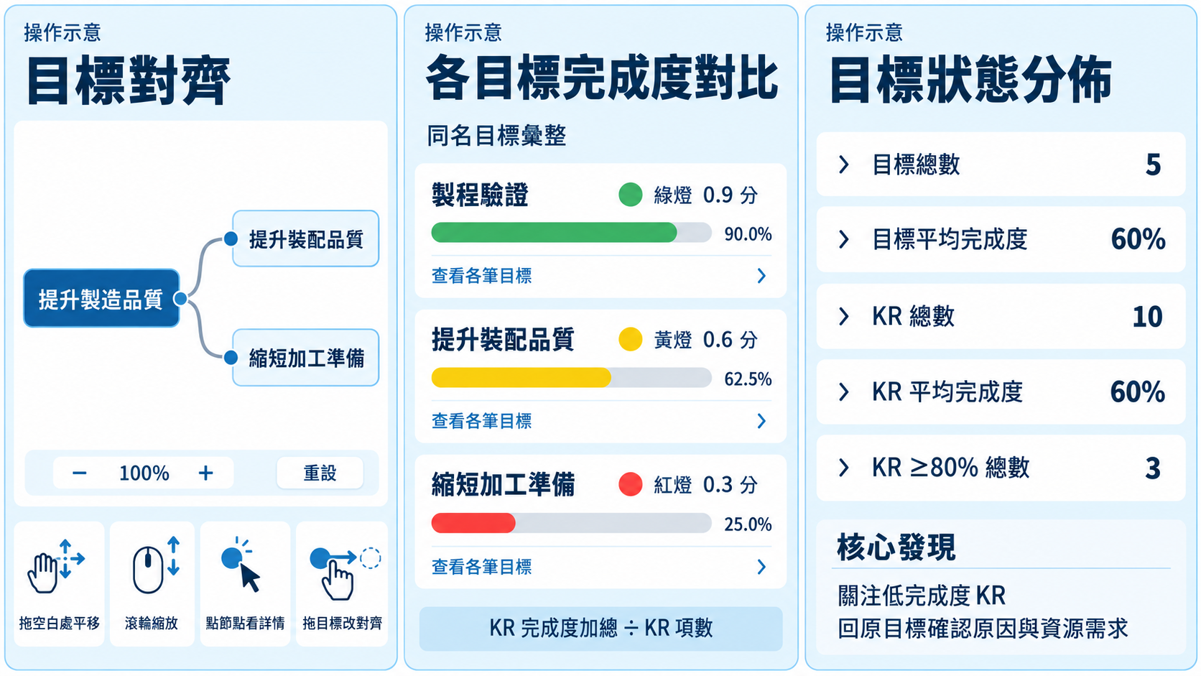
漢鐘企業 OKR 管理平台 雲端版
目標對齊樹
橫向樹顯示上級與下級目標關係
1 移動畫布
拖曳空白處，尋找目標分支。
2 縮放或點選目標
用加減與滾輪，點節點看詳情。
3 調整合法上層
拖可編輯目標至同週期上級。
操作示意 欄位位置以實際網站為準
縮放 40%–160%，重設可回預設視圖
16 / 28
Notes:
授課建議：2 分鐘
畫布平移與節點重新對齊是不同動作。拖曳目標改關係只有可編輯者可做，相同週期，不能對自己、形成循環或越權。表單也可選對齊上層目標。雲端為React既有樹狀畫布，提供所需互動，並非實際安裝Vue元件。圖是關係示意，不是正式組織目標。
教材依據：GitHub main，cloud-2026.10.29.3。README.md、SPEC.md、app/page.tsx、components及lib相關檔案。https://github.com/samliang0729-alt/OKR-TOOLS 。公開頁截圖：https://okr-tools-lime.vercel.app/login 、/register 、/reset-password，2026-10-30。圖解採AI輔助繪製，為操作與虛擬資料示意，不是登入後真實截圖。

Slide 17
漢鐘企業 OKR 管理平台 雲端版
數據看板閱讀順序
先確認範圍，再從彙整回到原始目標
區塊 | 看什麼
四大指標 | 填寫率、閱讀率、7 日更新率、KR 評分率
各目標完成度對比 | 同名目標彙整、完成度及紅黃綠燈
部門總體成效 | 依 KR 與目標雙層權重計算
目標狀態分佈 | 目標與 KR 的總數、平均及明細
核心發現與明細 | 追查低完成度、支援需求及原目標
各目標完成度對比位於部門總體成效上方
17 / 28
Notes:
授課建議：1 分鐘
右上週期和頁面部門篩選影響看板。四大指標衡量使用與管理行為，不直接等於達成率。7日更新率仍維持7日，30日提醒為另一套規則。核心發現在統計數據下方，依規則整理當前資料，並非AI預測。
教材依據：GitHub main，cloud-2026.10.29.3。README.md、SPEC.md、app/page.tsx、components及lib相關檔案。https://github.com/samliang0729-alt/OKR-TOOLS 。公開頁截圖：https://okr-tools-lime.vercel.app/login 、/register 、/reset-password，2026-10-30。圖解採AI輔助繪製，為操作與虛擬資料示意，不是登入後真實截圖。

Slide 18
漢鐘企業 OKR 管理平台 雲端版
各目標完成度對比與燈號
同名目標合併展示，原始目標仍各自保留
完成度
該組 KR 完成度加總 ÷ KR 項數。
紅黃綠燈
綠 0.7–1.0，黃 0.4–0.6，紅 0–0.3。
查看各筆目標
展開後點負責人的原目標。
操作示意 欄位位置以實際網站為準
範例：95% 與 30% 平均為 62.5%，燈號評分 0.6
18 / 28
Notes:
授課建議：3 分鐘
可以由高到低或低到高排序，每頁10組。燈號0.7–1.0綠燈、0.4–0.6黃燈、0.0–0.3紅燈。35%四捨五入為0.4黃燈，65%為0.7綠燈。沒有KR沿用0%紅燈。燈號只是彙整提示，不寫回目標狀態。圖為教學示意，各進度與分數應一致。
教材依據：GitHub main，cloud-2026.10.29.3。README.md、SPEC.md、app/page.tsx、components及lib相關檔案。https://github.com/samliang0729-alt/OKR-TOOLS 。公開頁截圖：https://okr-tools-lime.vercel.app/login 、/register 、/reset-password，2026-10-30。圖解採AI輔助繪製，為操作與虛擬資料示意，不是登入後真實截圖。

Slide 19
漢鐘企業 OKR 管理平台 雲端版
完成度與加權成效
同一組資料，依用途採不同算法
用途 | 計算範例 | 結果
看板各目標完成度 | （95% + 30%）÷ 2 | 62.5%
目標加權得分 | 95% × 60% + 30% × 40% | 69%
部門加權成效 | 69% × 70% + 80% × 30% | 72.3%
部門排序先父後子，同層採繁中文字筆畫排序
19 / 28
Notes:
授課建議：2 分鐘
前兩列用同一筆目標兩筆KR，第三列另假設第二筆目標得分80%、目標權重30%，第一筆權重70%。系統計算會除以各層權重總和，表中合計100因此可直接相加。加權算法使用未四捨五入達成率，KR評分1.0／0.3不拿來代替原95%／30%。部門成效只算該單位目標，不自動把子課加總到上級。
教材依據：GitHub main，cloud-2026.10.29.3。README.md、SPEC.md、app/page.tsx、components及lib相關檔案。https://github.com/samliang0729-alt/OKR-TOOLS 。公開頁截圖：https://okr-tools-lime.vercel.app/login 、/register 、/reset-password，2026-10-30。圖解採AI輔助繪製，為操作與虛擬資料示意，不是登入後真實截圖。

Slide 20
漢鐘企業 OKR 管理平台 雲端版
狀態分佈與核心發現
展開原始資料，確認數字背後的目標
目標與 KR 總數
點展開查看原始目標及 KR。
平均完成度與 KR ≥80%
找達標與需要協助的項目。
核心發現
看完建議，回原目標確認原因。
操作示意 欄位位置以實際網站為準
KR ≥80% 採原始完成度，未先四捨五入
20 / 28
Notes:
授課建議：2 分鐘
目標總數不把同名彙整後當一筆；目標平均先平均各目標內KR，再平均目標；KR平均為所有KR等權平均。≥80%總數可展開。狀態分佈使用保存的正常／風險／落後／完成，不由燈號自動改寫。核心發現只反映當前資料，不能推斷所有低完成度均落後，還須看時程。圖為教學示意。
教材依據：GitHub main，cloud-2026.10.29.3。README.md、SPEC.md、app/page.tsx、components及lib相關檔案。https://github.com/samliang0729-alt/OKR-TOOLS 。公開頁截圖：https://okr-tools-lime.vercel.app/login 、/register 、/reset-password，2026-10-30。圖解採AI輔助繪製，為操作與虛擬資料示意，不是登入後真實截圖。

Slide 21
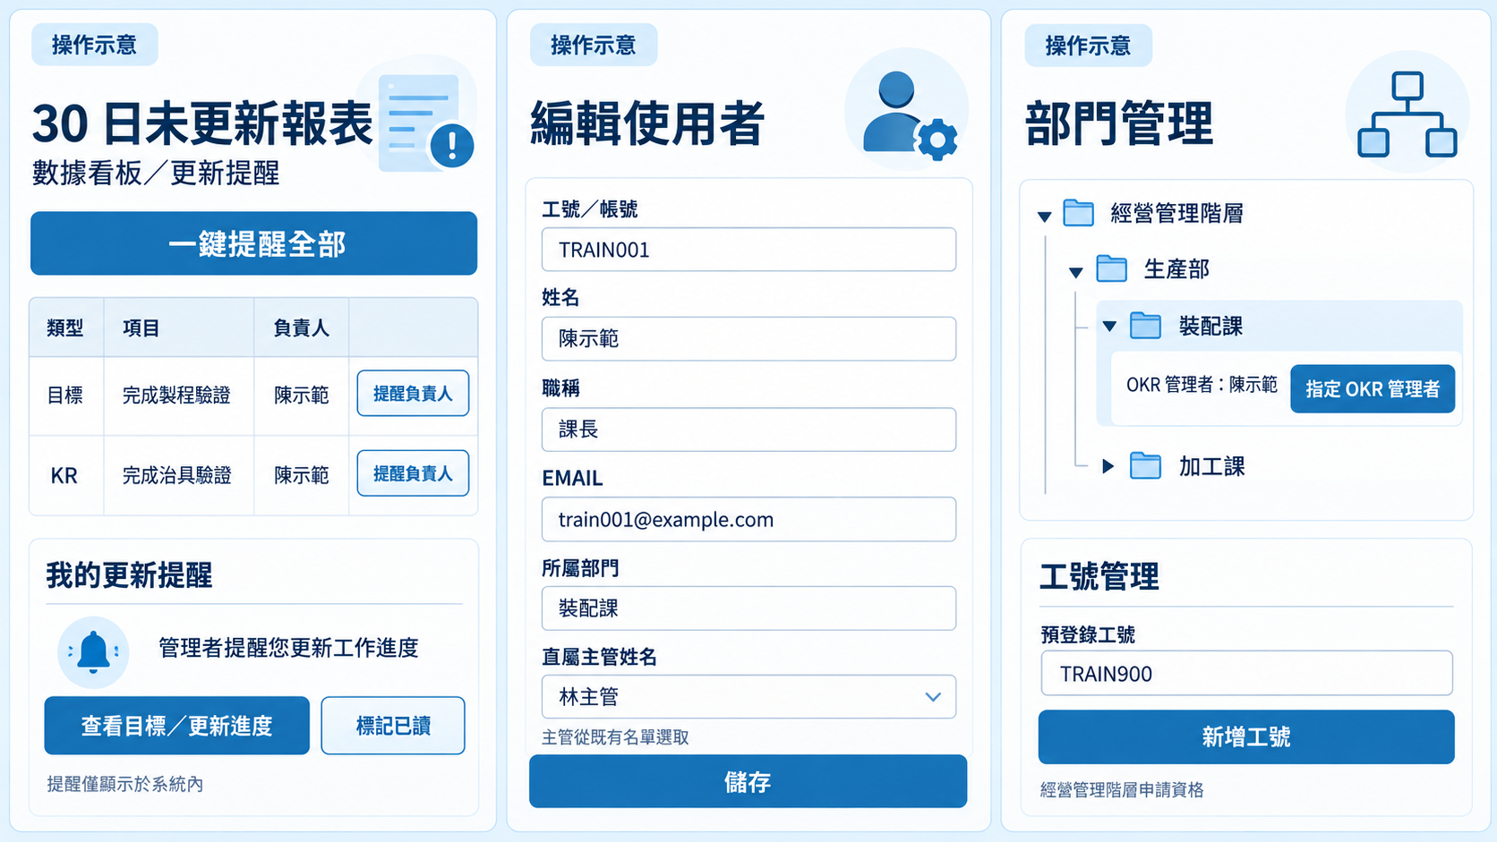
漢鐘企業 OKR 管理平台 雲端版
30 日未更新與一鍵提醒
入口：數據看板內「更新提醒」區
1 管理者查看 30 日報表
僅列可管理且符合條件的項目。
2 單筆或一鍵提醒全部
提醒目標或 KR 的負責人。
3 負責人查看並更新
完成後可標記已讀。
操作示意 欄位位置以實際網站為準
系統內提醒，不會自動寄 EMAIL
21 / 28
Notes:
授課建議：2 分鐘
滿30×24小時含等於30日。目標與KR各依伺服器最後更新時間判定，歸檔排除。每次最多200項，超過顯示前200項；同目標／KR與負責人24小時去重。報表跟隨目前目標篩選，沒有項目先檢查週期／部門，不偽造歷史日期。一般同仁頁面看到個人提醒區，管理者才有報表。圖為示意。
教材依據：GitHub main，cloud-2026.10.29.3。README.md、SPEC.md、app/page.tsx、components及lib相關檔案。https://github.com/samliang0729-alt/OKR-TOOLS 。公開頁截圖：https://okr-tools-lime.vercel.app/login 、/register 、/reset-password，2026-10-30。圖解採AI輔助繪製，為操作與虛擬資料示意，不是登入後真實截圖。

Slide 22
漢鐘企業 OKR 管理平台 雲端版
使用者管理
管理者維護本單位成員與主管關係
查找組織成員
依工號、姓名、職稱或 EMAIL。
編輯基本資料
核對部門、EMAIL 與既有主管。
協助忘記密碼
產生限時重設碼後私下交本人。
操作示意 欄位位置以實際網站為準
直屬主管只能選系統既有名單，不提供新增主管
22 / 28
Notes:
授課建議：2 分鐘
新增使用者需要唯一工號、姓名、部門、合規平台密碼；EMAIL及職稱依表單維護。編輯時既有工號不可改。姓名旁可新增使用者，總管理者部門旁可新增部門，但仍須儲存原表單；快速新增資料會獨立保存。主管可選未指定，不可選本人或形成循環。職稱不等於角色，單位管理者角色由組織架構指定。圖簡化部分欄位。
教材依據：GitHub main，cloud-2026.10.29.3。README.md、SPEC.md、app/page.tsx、components及lib相關檔案。https://github.com/samliang0729-alt/OKR-TOOLS 。公開頁截圖：https://okr-tools-lime.vercel.app/login 、/register 、/reset-password，2026-10-30。圖解採AI輔助繪製，為操作與虛擬資料示意，不是登入後真實截圖。

Slide 23
漢鐘企業 OKR 管理平台 雲端版
部門架構與工號管理
組織權限由管理者按範圍維護
部門管理
總管理者維護階層與負責人。
指定 OKR 管理者
每單位一位，從該單位成員選。
工號管理
預先登錄經營管理階層工號。
操作示意 欄位位置以實際網站為準
預登錄只授予申請資格，不直接建立管理者
23 / 28
Notes:
授課建議：2 分鐘
每單位一位OKR管理者，更換後原管理者轉一般成員。單位管理者只管自身單位，無權改組織架構。工號管理僅總管理者或經營管理階層單位管理者維護，輸入工號即可，不預先填姓名或密碼。符合名單者首次註冊再補基本資料。移除名單限制後續申請，不自動刪除既有成員。所有業務單位掛經營管理階層，平台管理獨立。圖為簡化關係示意。
教材依據：GitHub main，cloud-2026.10.29.3。README.md、SPEC.md、app/page.tsx、components及lib相關檔案。https://github.com/samliang0729-alt/OKR-TOOLS 。公開頁截圖：https://okr-tools-lime.vercel.app/login 、/register 、/reset-password，2026-10-30。圖解採AI輔助繪製，為操作與虛擬資料示意，不是登入後真實截圖。

Slide 24
漢鐘企業 OKR 管理平台 雲端版
週期管理與歸檔
按季度保存目標與歷史成果
操作 | 使用方式
建立週期 | 總管理者填名稱、起日及迄日
選用週期 | 建立目標可選 2027 Q1–Q4 等開放週期
歸檔週期 | 保留成果，限制後續變更
查看歷史 | 右上選歸檔週期或全部週期
重新開放 | 具權限者按實際業務需要操作
歸檔後目標不可修改、刪除或新增評論
24 / 28
Notes:
授課建議：1 分鐘
示範側欄週期管理，只在教學週期操作歸檔。單位管理者不能修改週期，總管理者可管理共用及各部門週期。有目標的週期不能直接刪除，使用歸檔。開放週期名稱不代表時程已開始，建立前依公司政策確認。
教材依據：GitHub main，cloud-2026.10.29.3。README.md、SPEC.md、app/page.tsx、components及lib相關檔案。https://github.com/samliang0729-alt/OKR-TOOLS 。公開頁截圖：https://okr-tools-lime.vercel.app/login 、/register 、/reset-password，2026-10-30。圖解採AI輔助繪製，為操作與虛擬資料示意，不是登入後真實截圖。

Slide 25
漢鐘企業 OKR 管理平台 雲端版
學員實作
完成一筆目標，再更新一次 KR
步驟 | 學員操作 | 完成判準
1 | 選教學週期與本人單位 | 範圍正確
2 | 建「提升裝配品質」及兩筆 KR | 95／100、3／10，權重60／40
3 | 儲存後再開啟並寫一筆 KR 進度 | 說明與日期出現在更新紀錄
4 | 新增評論，再到看板找原目標 | 可回到原目標核對資料
使用講師指定的教學帳號，勿修改正式目標
25 / 28
Notes:
授課建議：5 分鐘
5分鐘計時：1分鐘建立、2分鐘KR與儲存、1分鐘進度與評論、1分鐘看板核對。教學資料優先放獨立教學環境，若使用正式服務須先取得指定教學範圍。沒有教學帳號時改教師示範並由學員指出下一步。不要要求學員公開密碼。目標加權69%，對比平均62.5%只是此兩筆KR且沒有其他同名目標時成立，同名其他教學目標加入會改彙整結果。
教材依據：GitHub main，cloud-2026.10.29.3。README.md、SPEC.md、app/page.tsx、components及lib相關檔案。https://github.com/samliang0729-alt/OKR-TOOLS 。公開頁截圖：https://okr-tools-lime.vercel.app/login 、/register 、/reset-password，2026-10-30。圖解採AI輔助繪製，為操作與虛擬資料示意，不是登入後真實截圖。

Slide 26
漢鐘企業 OKR 管理平台 雲端版
課堂驗收
學員能回答，並在畫面中完成操作
問題 | 核對答案
Excel 成功解析後，還要做什麼？ | 核對草稿並儲存目標
工作進度說明填在哪裡？ | 每筆 KR 獨立填寫，附日期
跨課看得到目標，就能修改嗎？ | 仍受本人目標與單位管理範圍限制
62.5% 的彙整完成度是什麼燈？ | 0.6 分黃燈
30 日提醒會寄信嗎？ | 目前為系統內提醒
講師先遮住答案提問，再請學員指出操作入口
26 / 28
Notes:
授課建議：2 分鐘
用投影或簡報動畫以講師口頭提問，本頁答案已列供課後複習。四大重點：儲存後核對、每KR進度、權限範圍、彙整與加權分別計算。收集剩餘問題，最多用後兩頁快速查閱。
教材依據：GitHub main，cloud-2026.10.29.3。README.md、SPEC.md、app/page.tsx、components及lib相關檔案。https://github.com/samliang0729-alt/OKR-TOOLS 。公開頁截圖：https://okr-tools-lime.vercel.app/login 、/register 、/reset-password，2026-10-30。圖解採AI輔助繪製，為操作與虛擬資料示意，不是登入後真實截圖。

Slide 27
漢鐘企業 OKR 管理平台 雲端版
常見問題快速處理
課後查閱，也可作為 2 分鐘問答
狀況 | 處理方式
看不到目標 | 檢查週期、部門、搜尋與我的目標
部門清單載入失敗 | 重新整理，持續失敗聯絡維護者
忘記密碼 | 向可管理本人帳號的管理者索取重設碼
匯入失敗 | 核對.xlsx、工號、欄名與錯誤列號
資料已更新／409 | 重新載入最新資料，再核對送出
報表沒有未更新項目 | 檢查30日條件、篩選及管理權限
遇到問題先記錄頁面與錯誤訊息，勿刪資料重建帳號
27 / 28
Notes:
授課建議：2 分鐘
此頁可選講。連續錯誤登入可能觸發15分鐘5次的限頻，先停下核對。不可將密碼、重設碼或Cookie附到問題截圖。維護者另依部署流程檢查網站及資料服務。本教材不教雲端部署或公司版設定。
教材依據：GitHub main，cloud-2026.10.29.3。README.md、SPEC.md、app/page.tsx、components及lib相關檔案。https://github.com/samliang0729-alt/OKR-TOOLS 。公開頁截圖：https://okr-tools-lime.vercel.app/login 、/register 、/reset-password，2026-10-30。圖解採AI輔助繪製，為操作與虛擬資料示意，不是登入後真實截圖。

Slide 28
漢鐘企業 OKR 管理平台 雲端版
日常操作速查
課後保留這一頁，即可找到常用入口
我要做什麼 | 到哪裡操作
建立或匯入目標 | OKR 管理，建立目標
更新進度或補工作說明 | 原目標詳情，編輯／更新進度
找討論或提出支援需求 | 評論回饋，或目標詳情的評論
比較完成度與看燈號 | 數據看板，各目標完成度對比
提醒未更新負責人 | 管理者數據看板，30日報表
維護人員與季度 | 使用者管理、部門管理、週期管理
雲端入口：okr-tools-lime.vercel.app/login
28 / 28
Notes:
授課建議：課後查閱
課後講義頁，不另計授課時間。教材依cloud-2026.10.29.3與2026-10-30公開頁製作。操作圖為簡化教學示意，實際控制項位置以當前網站為準。講師備註含操作限制與例外，可在備忘稿檢視閱讀。
教材依據：GitHub main，cloud-2026.10.29.3。README.md、SPEC.md、app/page.tsx、components及lib相關檔案。https://github.com/samliang0729-alt/OKR-TOOLS 。公開頁截圖：https://okr-tools-lime.vercel.app/login 、/register 、/reset-password，2026-10-30。圖解採AI輔助繪製，為操作與虛擬資料示意，不是登入後真實截圖。

